Slide 1
Bài 17: Timer compare mode
Mentor: Trần Tuấn Anh
Notes:
Chúng ta sẽ cùng đi tìm hiểu 1 chức năng nữa của timer, đó chính là chế độ so sánh đầu ra

Slide 2
I. Output compare là gì?
Notes:
Đầu tiên chứng ta cùng đi tìm hiểu so sánh đầu ra là gì

Slide 3
Output compare
So sánh đầu ra (output compare) tức là ta đi so sánh tín hiệu đầu ra với 1 giá trị đặt trước, nếu trùng khớp thì sẽ gọi sự kiện tương ứng
Khối CCP của PIC16F887 sẽ được dùng cho chế độ này.
Các ứng dụng compare mode:
Tạo các dạng sóng như PWM
Kích hoạt sự kiện khi mốc thời gian xác định trước.
Sử dụng để tạo ra độ trễ thời gian cụ thể.
3

Slide 4
II. Timer compare mode trong PIC16F887

Slide 5
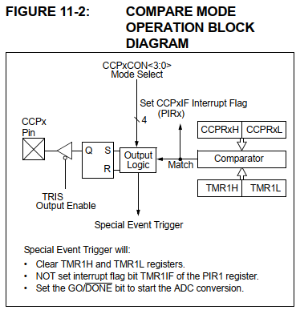
Timer compare mode
PIC16F887 có khối CCP thực hiện chức năng so sánh. Khi thực hiện chức năng so sánh, chân CCPx phải được cấu hình là output
Trong chế độ so sánh, giá trị thanh ghi CCPR1 16-bit được so sánh liên tục với giá trị cặp thanh ghi TMR1
Khi xảy ra giữa khớp giá trị thanh ghi CCPR1 và giá trị TMR1, cờ ngắt CCP1IF được tạo và một trong các hành động sau có thể xảy ra trên chân RC2 :
Đảo trạng thái ở chân RC2.
Đưa chân RC2 lên mức Cao.
Đưa chân RC2 xuống mức thấp.
Tạo ngắt phần mềm
Tạo một sự kiện đặc biệt.
5
Notes:
Trên sơ đồ khối mô tả ta có thể thấy cách hoạt động của chế độ compare này. Đầu tiên ta sẽ

Slide 6

Thanh ghi CCPxCON
Trong chế độ so sánh, ta chỉ cần quan tâm đến 4 bit cuối của thanh ghi CCPxCON
Tổ hợp:
0000: tắt khối CCP
1000: Khởi tạo chân CCP1 ở mức thấp, khi xảy ra so sánh trùng khớp
1001: Khởi tạo chân CCP1 ở mức cao, khi xảy ra so sánh trùng khớp
1010: Khi xảy ra so sánh trùng khớp, gây ngắt phần mềm
1011: Khi xảy ra so sánh trùng khớp, reset timer, bắt đầu chuyển đổi ADC
6

Slide 7
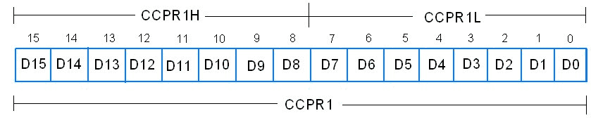
Thanh ghi CCPR1H và CCPR1L
Cặp thanh ghi chứa 16 bit để lưu giá trị đếm so sánh với giá trị trong cặp thanh ghi TMR1H:TMR1L
7

Slide 8

Ngắt khi so sánh trùng khớp
Sau khi một sự kiện so sánh trùng khớp xảy ra, cờ ngắt được thiết lập.
Cờ ngắt này là CCP1IF (cờ ngắt CCP) nằm trong thanh ghi PIR1
CCP1IF = 1 : Đã xảy ra so sánh trùng khớp
CCP1IF = 0 : Không xảy ra so sánh trùng khớp
8

Slide 9
Xử lý ngắt khi so sánh trùng khớp
Đặt chân CCP1 làm đầu ra.
Cấu hình thanh ghi T1CON
Cấu hình thanh ghi CCP1CON chế độ so sánh mong muốn
Nạp giá trị mong muốn so sánh trong cặp thanh ghi CCPR1H: CCPR1L
Khởi tạo giá trị thanh ghi TMR1 và cho timer 1 bắt đầu đếm
Chờ cờ ngắt CCP1IF được thiết lập.
Xóa giá trị thanh ghi TMR1, xóa cờ ngắt
Thực hiện yêu cầu trong ngắt
9

Slide 10
III. Ví dụ điều chế xung PWM với chế độ output compare

Slide 11
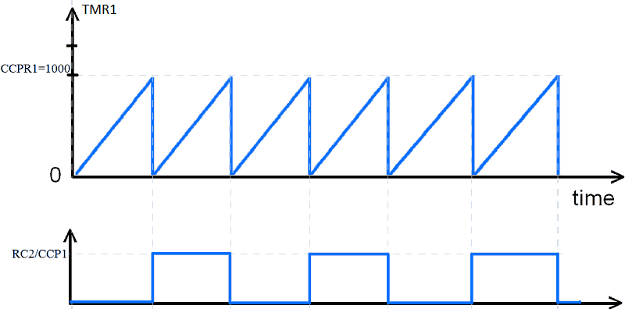
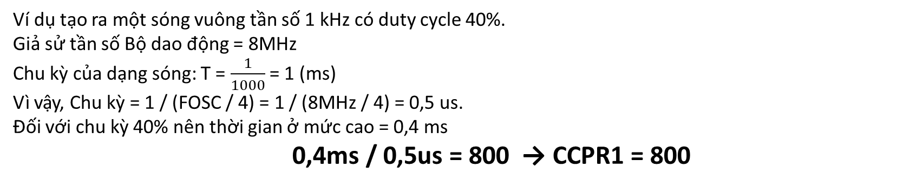
Điều chế xung PWM
Ví dụ tạo ra một sóng vuông tần số 1 kHz có duty cycle 40%.
Giả sử tần số Bộ dao động = 8MHz
Chu kỳ của dạng sóng: T = $\frac{1}{1000}$ = 1 (ms)
Vì vậy, Chu kỳ = 1 / (FOSC / 4) = 1 / (8MHz / 4) = 0,5 us.
Đối với chu kỳ 40% nên thời gian ở mức cao = 0,4 ms
0,4ms / 0,5us = 800 → CCPR1 = 800

